Slide 1
PHÒNG GIÁO DỤC VÀ ĐÀO TẠO QUẬN LONG BIÊN
TRƯỜNG MẦM NON BỒ ĐỀ
GIÁO DỤC PHÁT TRIỂN NGÔN NGỮ
Văn học: Thơ “ Bắp Cải xanh”
Lứa tuổi: Nhà trẻ (24-36 tháng tuổi)
Giáo viên: Nguyễn Thị Thái
Phạm Thị Chiến

Slide 2
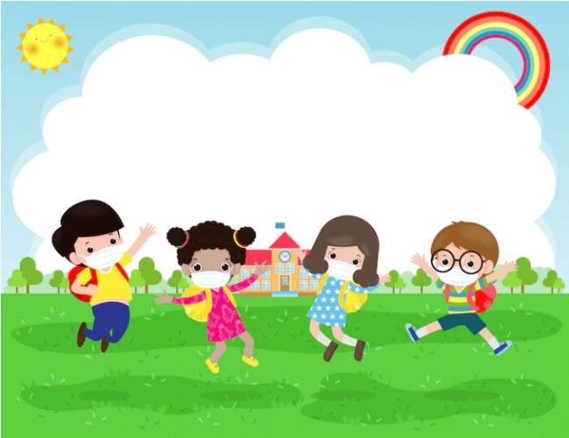
Ổn định tổ chức
Cô và các con cùng hát bài hát “Bắp cải xanh” nhé!

Slide 3
Bài thơ: “ Bắp cải xanh”
Tác giả: Phạm Hổ

Slide 4
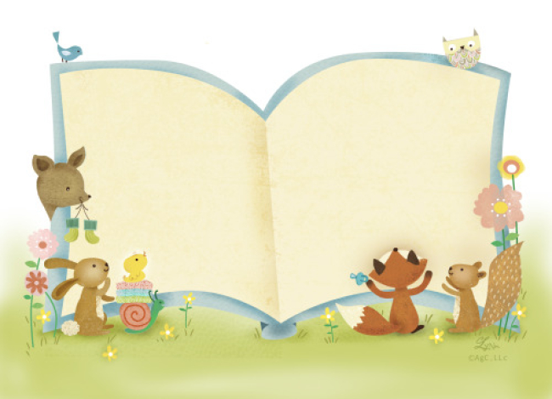
Các con cùng tìm hiểu nội dung bài thơ với cô nhé.

Slide 5
Cô vừa đọc cho các con nghe bài thơ gì?

Slide 6
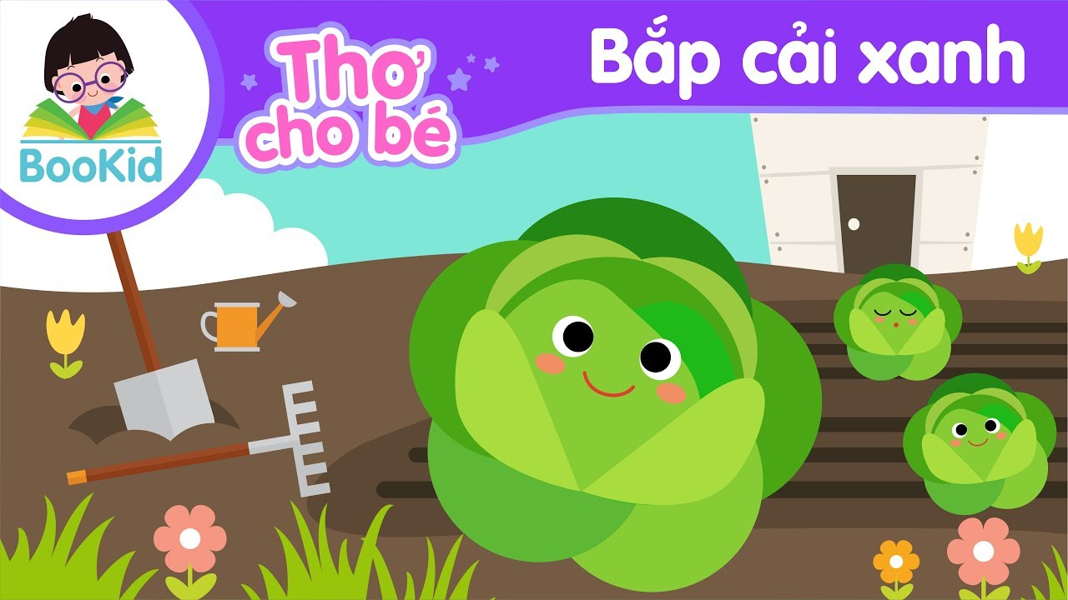

Slide 7
Trong bài thơ cây bắp cải có màu gì?

Slide 8
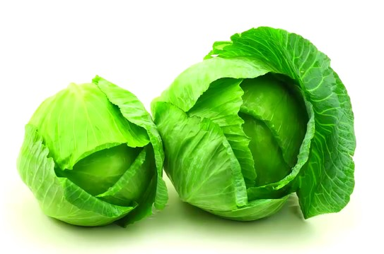
Bắp cải xanh xanh man mát

Slide 9
Lá của bắp cải sắp như thế nào?

Slide 10
Lá cải sắp
Sắp vòng tròn

Slide 11
Búp cải non nằm ở đâu?

Slide 12
Búp cải non
Nằm ngủ giữa

Slide 13
* Giáo dục: Qua bài thơ này các con phải biết ơn các bác nông dân trông ra các loại để cho chúng mình ăn đấy và chúng mình ăn thật nhiều rau cho cơ thể khỏe mạnh và chóng lớn nhé!

Slide 14
Các con hãy cùng cô đọc lại bài thơ 1 lần nữa nhé!

Slide 15
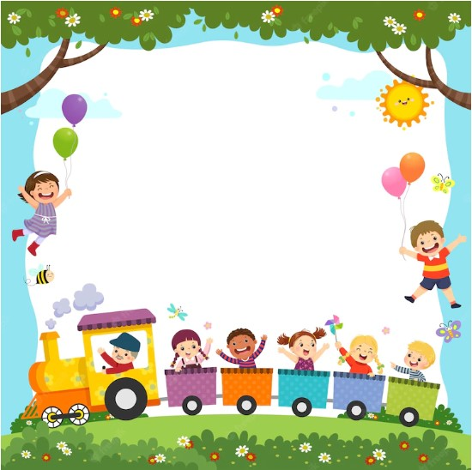
Xin chào và hẹn gặp lại!

